Slide 1
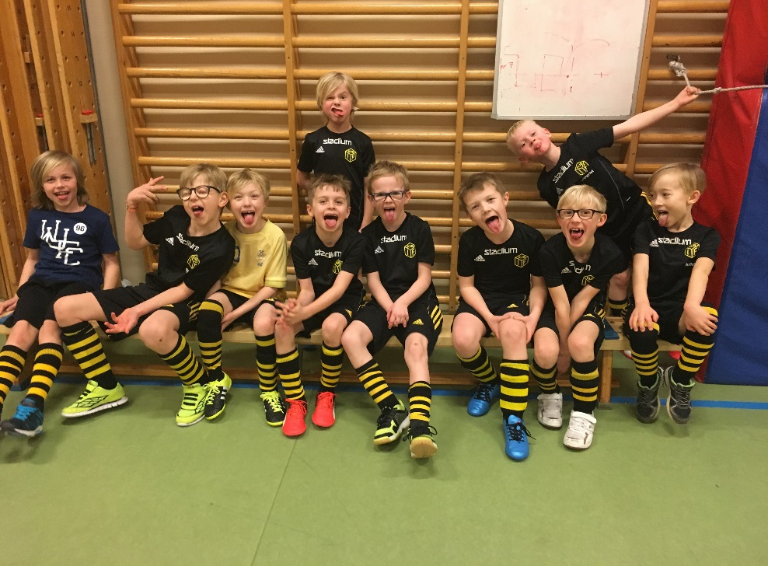
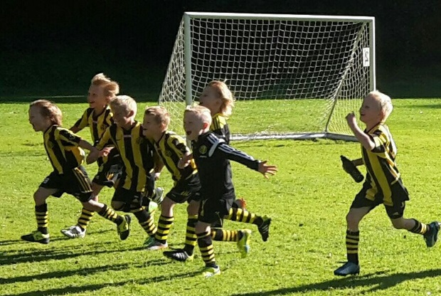
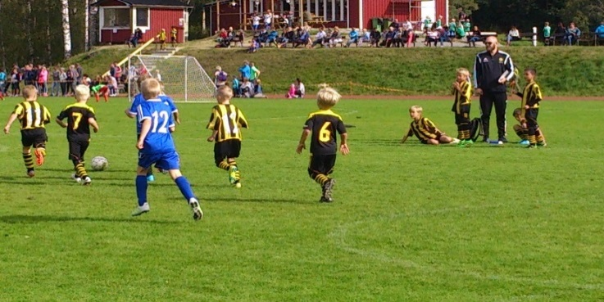

Välkomna!

Slide 2
Ledarna
Erik Åslin, tränare
Dan Jerzewski, tränare
Niklas Sundqvist, tränare
Maria Jonasson, lagledare
Per Söderberg, lagledare
Johan Kempe, ekonomiansvarig
Alexander Sanchez, hjälptränare
*Magnus Forsberg, tränare osäkert

Slide 3
Säsongen 2016
20 träningar
9 matcher (inkl träningsmatcher mot Timrå)
1 cup
”semester 3 veckor i Juli”
Ej enbart fokus på ”fotboll”, ”lätt fotboll”
Funderingar?

Slide 4
Säsongen 2017
40 isch träningar
  2 ggr i veckan (vet vi) from Maj (tror vi)
20 isch seriematcher
  Man spelar varannan/var tredje isch (maj/juni , aug/sep)
  2 serier. 9st spelar varje match.
3-10 isch cupmatcher
  1 eller 2 cuper?
    100:- i cupavgift. Betalt = anmälan.
  Ånäscupen mitten på augusti
  Lilla VM sista helgen i juni
  Mitt norden i början på augusti
Ev träningsmatcher mot Timrå, April, försäljning?
Semester 3 veckor i Juli?
Lite mer fokus på fotboll, ”fotbollsförbundets riktlinjer”, kort om träningsupplägg.

Slide 5
Säsongen 2017 forts…
Laget.se / appen
  Kalender, håll koll, prenumerera
  Kallelser, viktigt att svara i tid!
  9 kallas till varje match. (deadline ca 1 dygn innan match)
  Länkar / dokument , målvaktslista, västindelning www.laget.se
  Kallese = match, vi försöker dock hålla koll på vilka som tackar nej så att vi i slutet på säsongen kan försöka få till antal matcher så jämnt fördelat som möjligt.
Kläder beställer man själv. Stadium
SMS grupp, chatt

Slide 6
…
Kostnad att spela med kuben i år: 1100:-
Roller som vi måste sätta: Som vi nu har suttit ☺
  Newbody, Katarina Eriksson
  Resturangchansen, 2 st per barn till föreningen, allt över går till laget!, Jessica Dahlqvist
  Försäljning av plastpåsar, Anna Dufva
  Bollkallar, 4 st, löser vi ledare
  Städning av kansli, 2 st, vi ledare skickar ut en kallelse vid ett träningstillfälle
Sammandragsansvariga 4-st tillfällen isch (skapa sammandragslista, finns en start på laget.se)
  Therese Nordell, Elin Holmgren
    Matchvärdar
    Kioskpersonal
    Bakning
    Inhandling av spelarfika
    Betala domarna
    Rapportera resultat (SMS), resultatet räknas ej men skall rapporteras.
Drakcupen blir ”troligen” inte av i år
  ”Ev” kiosk eller parkering
  Plastpåsar kommer alla måsta sälja vad vi vet nu

Slide 7
Avslutningsvis…
Sponsorer
Kamera kunnig? Lagbild!
Hitta på något utöver fotbollen, ideér
Övrigt

